Slide 1
Análisis espacial de factores asociados al crimen y la vulnerabilidad social en Boston
Esteban Vargas
Miguel Coto

Slide 2
Objetivo
Materiales
El Sistema de Datos Abiertos de Boston permite acceder a datos e indicadores georreferenciados tanto a nivel de puntos como de área. Las variables tomadas están relacionada a vulnerabilidad social y a crímenes.
Las variables asociadlas a vulnerabilidad son principalmente el numero de: adultos mayores, niños, personas de color, personas con dominio limitado del inglés, personas con bajos ingresos o sin ingresos, personas con discapacidades y personas con enfermedades médicas
El objetivo se centra en establecer relaciones entre diferentes factores asociados a la vulnerabilidad social y la cantidad de crimenes. A partir de datos espaciales, se obtuvo un registro de una serie de indicadores sobre variables asociadas a este fenómeno para el cual se realizó un análisis espacial tomando como división las zonas delimitadas de la ciudad de Boston.

Slide 3
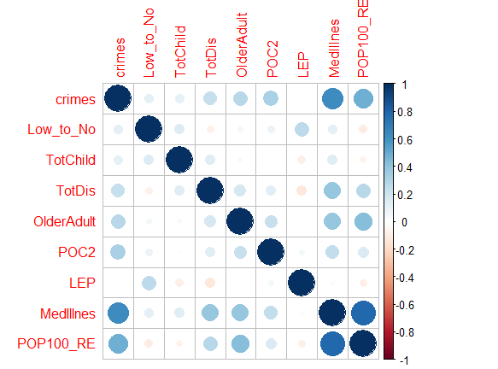
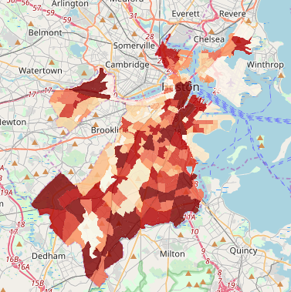
Resultados
Gráfico 1. Correlaciones entre variables
Gráfico 2. Distribución espacial de cantidad de crímenes.

Slide 4
Modelo regresión lineal (OLS)
De acuerdo con los resultados, se puede observar que los predictores que resultaron predecir de forma eficiente el nivel de criminalidad en la zona fueron: población de color, cantidad de niños, discapacitados, adultos mayores y enfermedades médicas. En R² fue del 42%.
Predictor | Valor F | Valo p asociado
Población de color | 32,2 | <0.01
Niños | 3,9 | 0.05
Discapacitados | 9,4 | 0.003
Adultos mayores | 9,4 | 0.003
Enfermedades médicas | 71,4 | <0.01

Slide 5
Prueba de Moran
La autocorrelación espacial mide el grado en que el nivel de criminalidad se correlaciona consigo mismo en el espacio. En otras palabras, los valores similares aparecen cerca uno del otro, o agrupados, en el espacio (autocorrelación espacial positiva) o los valores vecinos son diferentes (autocorrelación espacial negativa).
En este caso la autocorrelación fue positiva (0,33), por lo cual el nivel de criminalidad entre zonas cercanas fue similar. Para la prueba se utilizó la matriz de pesos (torres) la cual establece que dos unidades están cerca si comparten un lado o un borde. Tomando un 95% de confianza, el valor p asociado fue menor a 0,05. Dado estos resultados, se puede rechazar la hipótesis nula, es decir, la distribución espacial de los valores altos y los valores bajos de crímenes está más agrupada espacialmente de lo que se esperaría si los procesos espaciales subyacentes fueran aleatorios. Se puede asumir autocorrelación espacial.

Slide 6
Modelo espaciales
Los indicadores que resultaron ser los que describían de mejor manera los niveles altos y bajos de criminalidad, fueron la población de color de la región y las enfermedades médicas.
Modelo | Variables
MCO | Población de color, cantidad de niños, discapacitados y enfermedades médicas
SAR | Población de color y enfermedades médicas
SAR Error | Población de color y enfermedades médicas
Durbin | Población de color y enfermedades médicas
Durbin Error | Población de color y enfermedades médicas

Slide 7
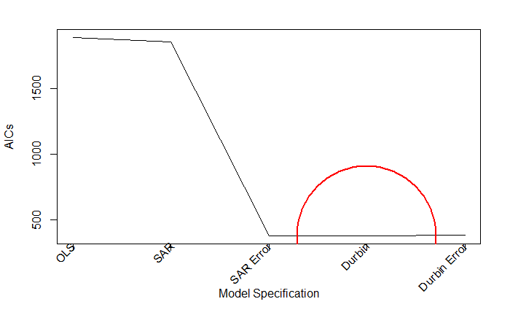
Modelo espaciales
Figura 2. AIC observado para cada modelo espacial
Para elegir el modelo que mejor describía la estructura espacial se tomó en cuenta el criterio del AIC, en donde aquellos modelos con un nivel más bajo fueron los que mejor ajustaron.
El modelo de Durbin fue el que presentó un mejor ajuste. Además, no se observó diferencia estadística entre la calidad del modelo SAR error y el modelo Durbin error.

Slide 8
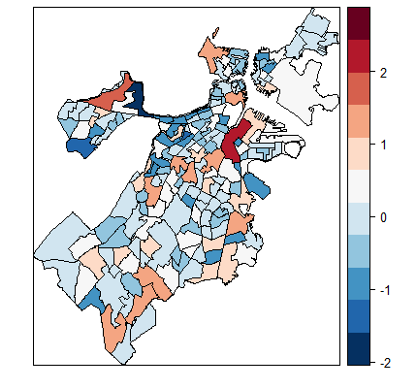
Evaluación del modelo
Figura 3. Residuos de modelo Durbin
El análisis del nivel de impacto total del mejor modelo (Durbin) mostró que la variable con mayor influencia fue la variable de enfermedades médicas, la cual mostró un valor de 0.64. En el caso de la población negra, el valor fue de 0.52.
También se obtuvo el gráfico de los residuos de modelo Durbin, el cual mostró que la en general los erroes fueron bastante bajos o cercanos a 0. Las zonas con mayor cantidad de crimenes fueron estimadas de manera satisfactoria y las regiones con mayores errores fueron en el centro de la ciduad de boston y en el area oeste.

Slide 9
Conclusiones
El análisis obtenido indicó que la distribución espacial de los niveles de criminalidad presenta correlación espacial significativa. Los mejores modelos espaciales para predecir en fenómeno en cuestión, fueron el SAR Error y los Durbin, sin embargo, el Durbin fue el mejor de todos.
Es importante resaltar que el cantidad de personas con enfermedades médicas y la cantidad de población de color son los principales predictores en prácticamente todos los modelos analizados. Esto, evidencia el problema altamente investigado en Estados Unidos que asocia las poblaciones no blancas con las tasas de criminalidad en muchos estados. Además, aunque intuitivamente la cantidad de personas con enfermedades no parece tener mucho sentido en el contexto de la criminalidad debe verse como una variable proxy de los niveles de salud publica y de la ejecución de los planes de salud en los distintos distritos de la ciudad de Boston.

